Slide 1
Päijät-Hämeen kiusaamisen, häirinnän, syrjinnän ja väkivallan vastainen toimintamalli
Esittelymateriaali oppilaille

Slide 2
Jokaisella on oikeus turvalliseen koulupäivään!
Päijät-Hämeen peruskouluissa on otettu käyttöön yhteinen kiusaamisen, häirinnän, syrjinnän ja väkivallan vastainen toimintamalli.
Toimintamalli ohjaa kouluja rakentamaan turvallisempaa koulupäivää ja puuttumaan epäasialliseen käyttäytymiseen oikea-aikaisesti ja yhdessä sovitulla tavalla.
Turvallinen koulupäivä rakentuu: ystävällisestä käyttäytymisestä kaikkia kohtaa, kaikki otetaan mukaan yhteiseen toimintaan, kunnioitetaan jokaisen erilaisuutta ja autetaan koulukaveria tarvittaessa.

Slide 3
Päijät-Hämeen kiusaamisen, häirinnän, syrjinnän ja väkivallan vastainen toimintamalli
Kaikissa Päijät-Hämeen peruskouluissa on käytössä seudullinen toimintamalli.
Toimintamalli yhdenmukaistaa koulujen toimintatapoja: turvallisen koulupäivän rakentumista ja sitä, miten esimerkiksi kiusaamiseen puututaan.

Slide 4
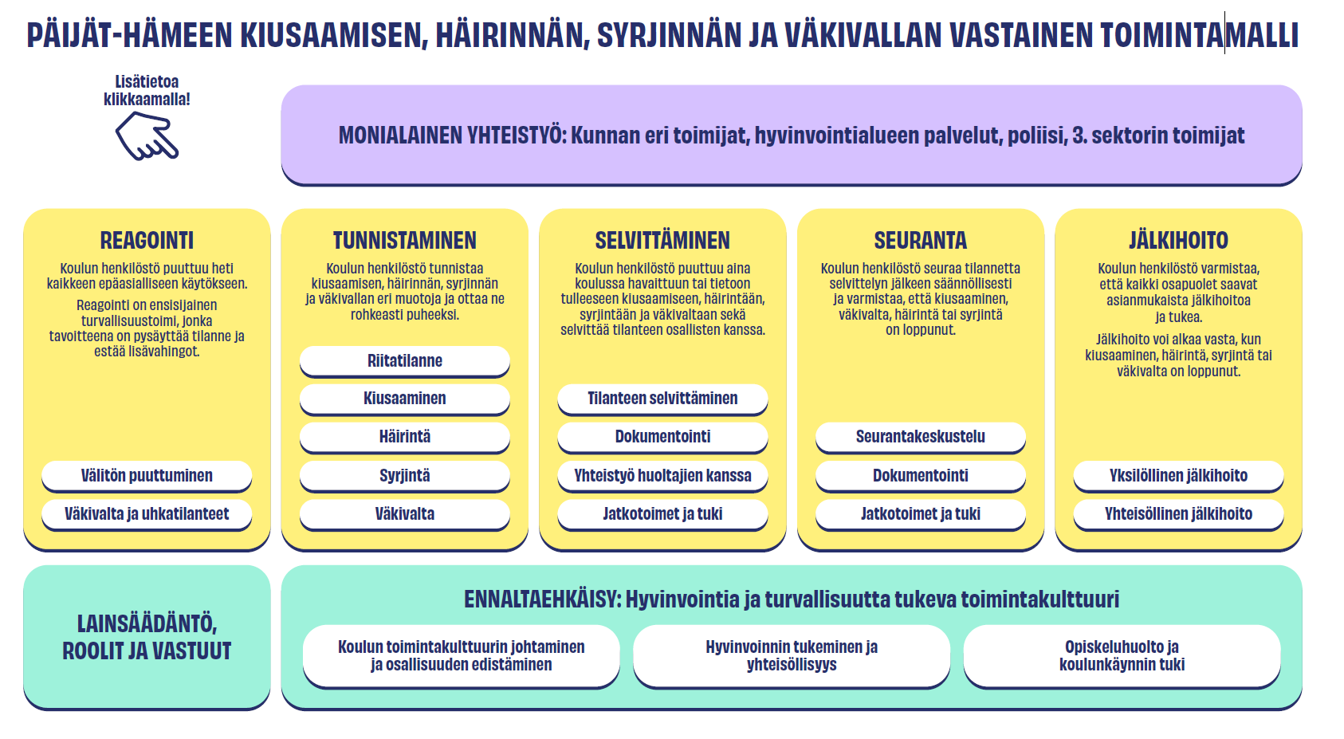

Slide 5
Turvallinen koulupäivä
Ennaltaehkäisy on sitä, että huolehditaan oppilaiden hyvinvoinnista ja turvallisesta arjesta.
Turvallinen kouluarki rakentuu seuraavista asioista:
koulupäivät ovat selkeitä ja ennakoitavia
yhteisiä sääntöjä noudatetaan
oppitunnit ovat rauhallisia ja mahdollistavat oppimisen
Opetellaan sosiaalisten taitoja yhdessä: kuunnellaan toisiamme, ratkaistaan ristiriitoja, pyydetään tarvittaessa anteeksi ja kohdellaan kaikkia ystävällisesti.

Slide 6
Tunnistaminen
Riitatilanne
Riitatilanne on erimielisyyskahden tai useamman välillä.
Osapuolet ovat tasavertaisessa asemassa.
Riita syntyy usein hetkessä esimerkiksimielipide-eroista tai väärinymmärryksistä.
Sen tarkoituksena ei ole satuttaa toista, ja se voidaan ratkaista puhumalla.
Kiusaaminen
Kiusaaminen on toisen satuttamista sanoin, teoin tai elein.
Se on tahallista, toistuvaa ja kohdistuu usein samaan henkilöön tai ryhmään.
Kiusaaminen voi olla:
fyysistä
sanallista
epäsuoraa
sitä voi tapahtua myös netissä

Slide 7
Jokainen on vastuussa turvallisesta koulupäivästä!
Jokainen meistä on vastuussa siitä, että koulussa on hyvä ja turvallinen olla!
Kohtelet muita kunnioittavasti
Puhut asiallisesti
Et satuta toisia teoilla tai sanoilla
Annat kaikille mahdollisuuden olla mukana

Slide 8
Kerro epäasiallisesta käyttäytymisestä aikuiselle!
Jos koet tai näet epäasiallista käyttäytymistä, siitä on tärkeää kertoa jollekin aikuiselle. Aikuisilla on velvollisuus puuttua ja selvittää tilanne!
Kertominen ei ole kantelemista – se on keino pitää huolta omasta ja muiden turvallisuudesta!

Slide 9
Kiitos!
Rakennetaan yhdessä turvallista koulupäivää kaikille!
Notes:
Rakennetaan yhdessä turvallista koulupäivää!

